Slide 1

专题三 循考点阅读，依类题精练
题型一 筛选整合文中信息题
——爬罗剔抉，刮垢磨光

Slide 2
知 识 构 建
筛选整合文中信息题
核 心 突 破
规 范 养 成

Slide 3
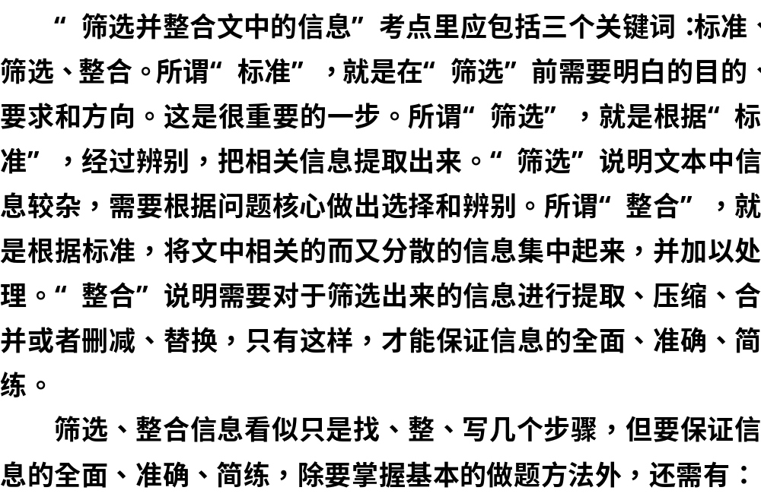

Slide 4
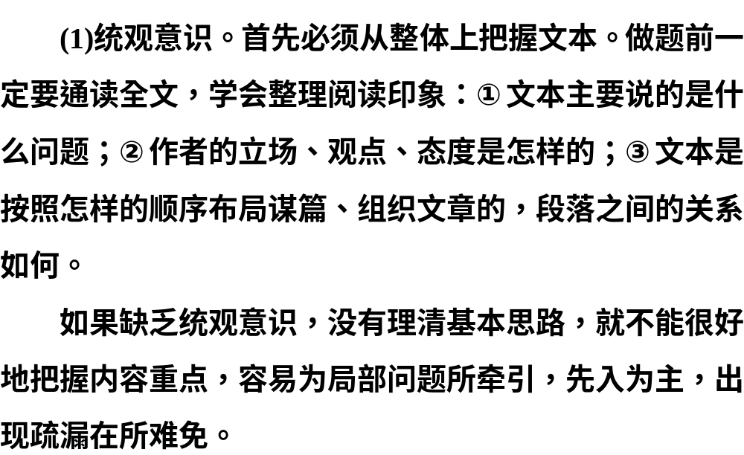

Slide 5
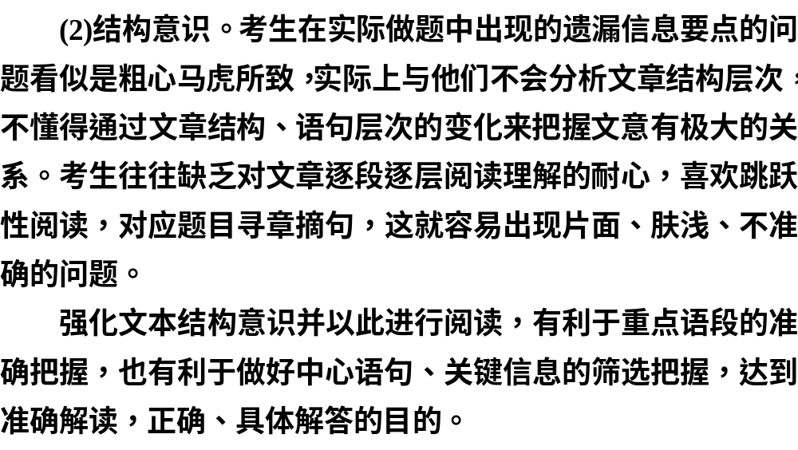

Slide 6
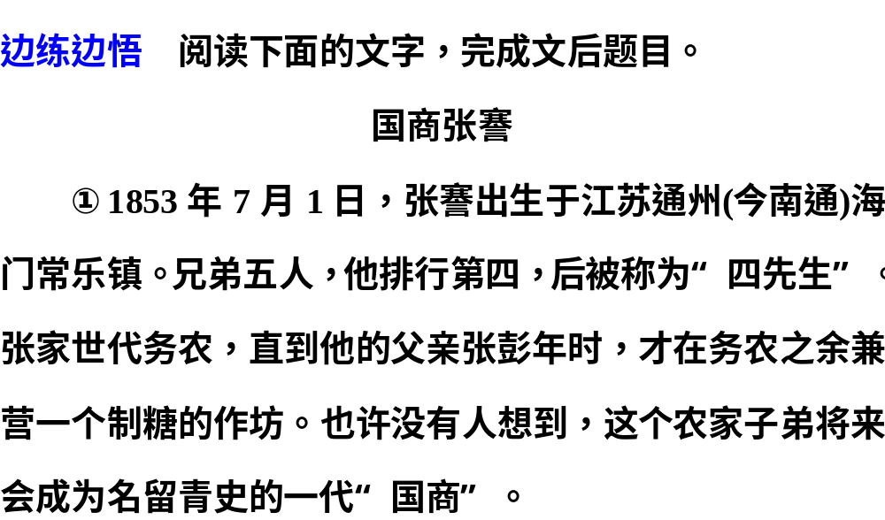

Slide 7
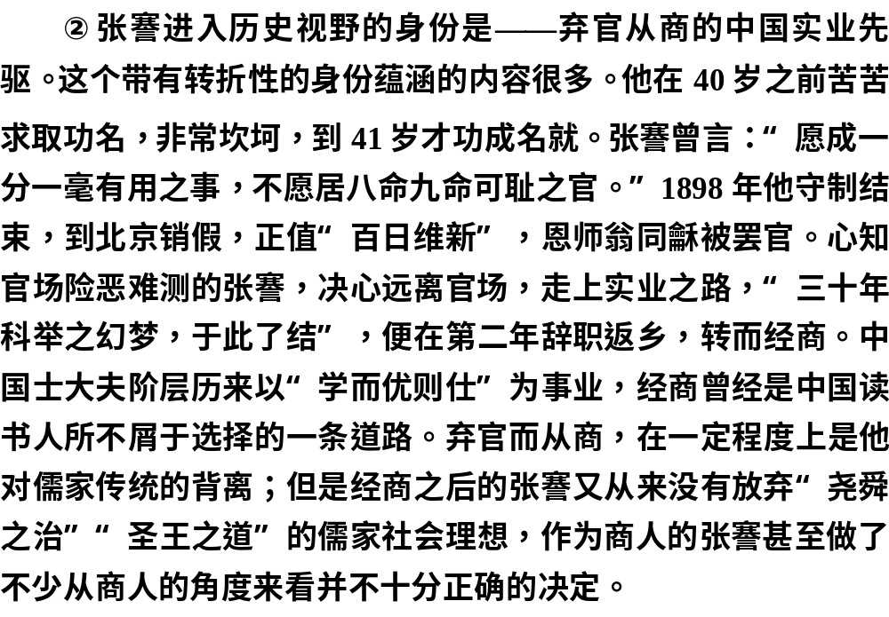

Slide 8
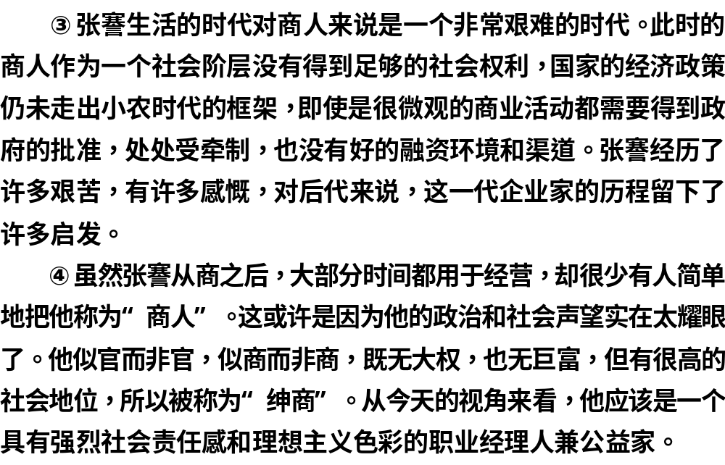

Slide 9
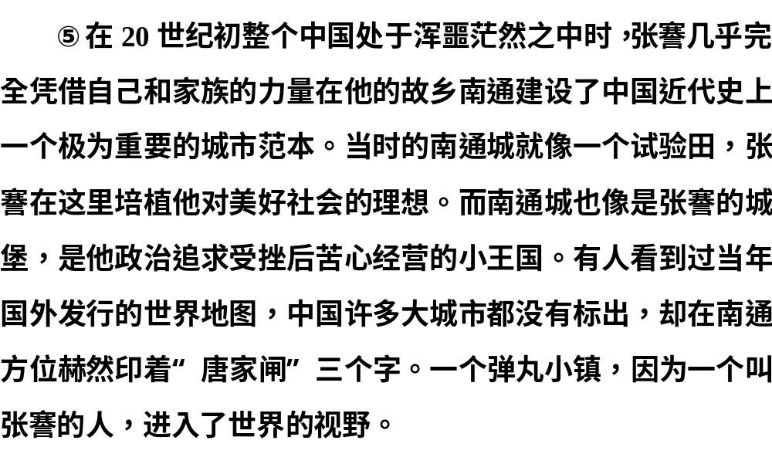

Slide 10
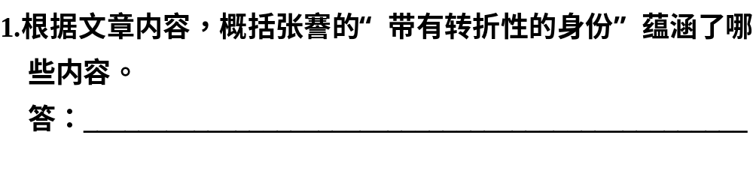
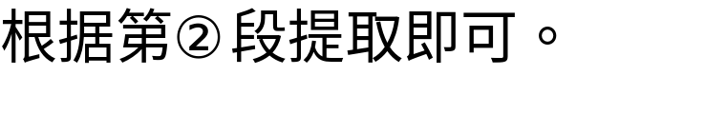
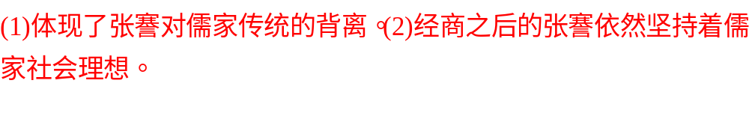
解析
答案

Slide 11
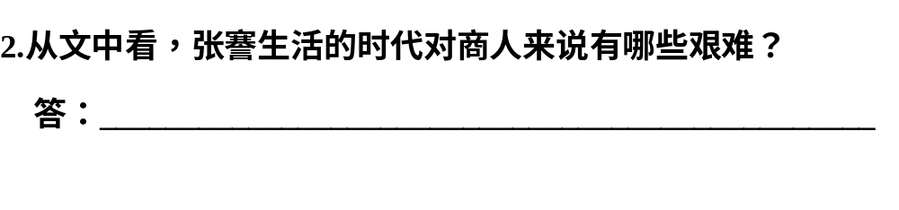
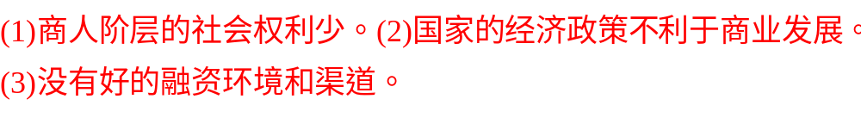
解析
答案

Slide 12
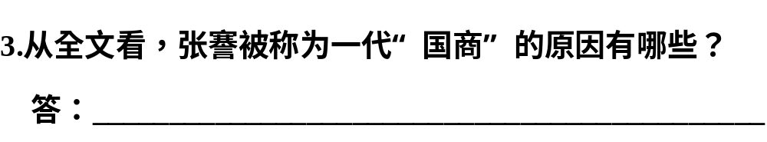
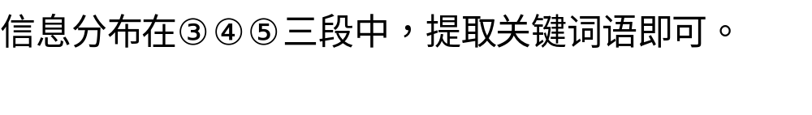
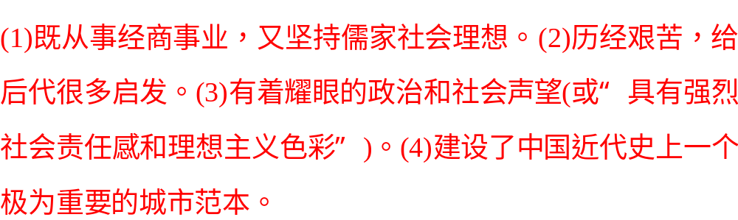
解析
答案

Slide 13
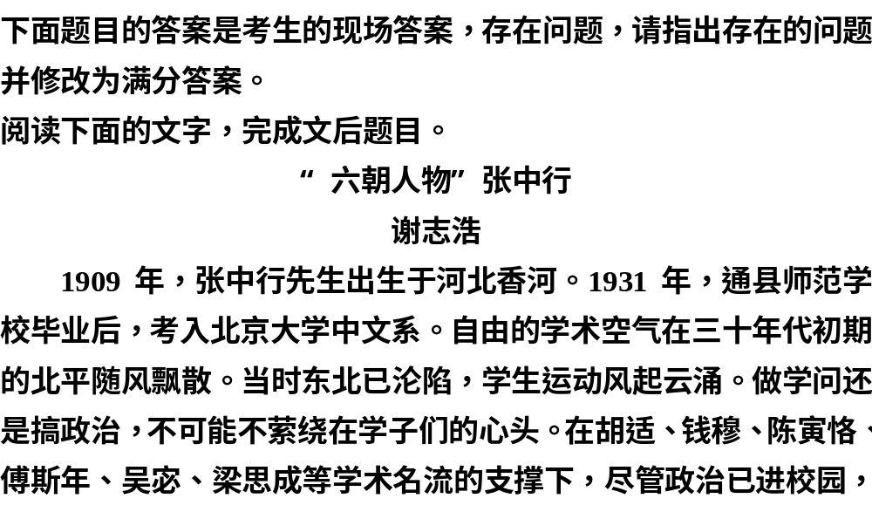
阅卷现场
因题突破

Slide 14
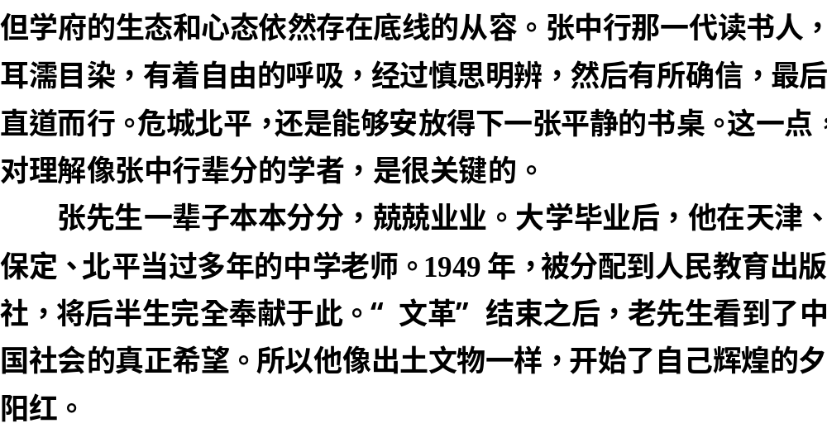
阅卷现场
因题突破

Slide 15
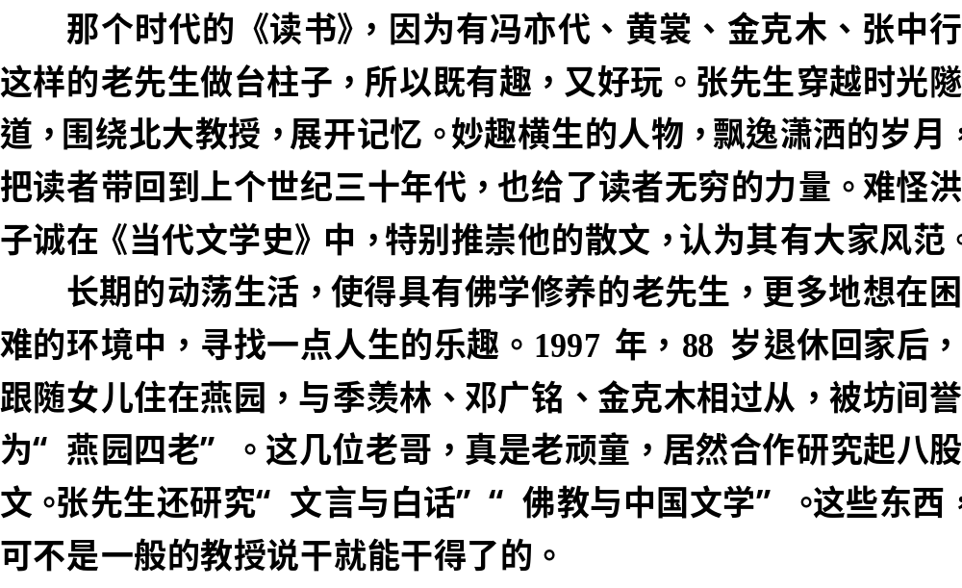
阅卷现场
因题突破

Slide 16
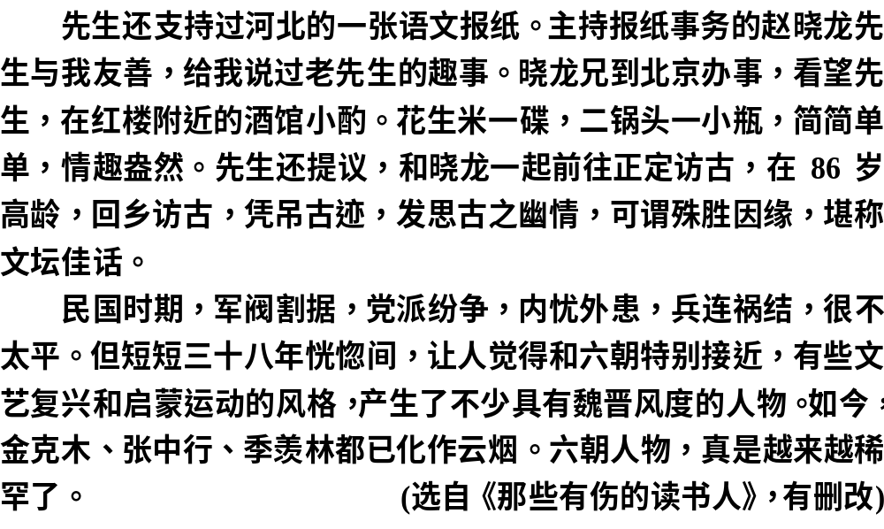
阅卷现场
因题突破

Slide 17
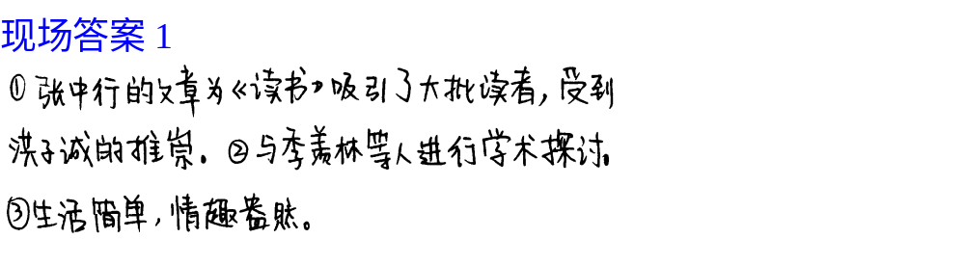
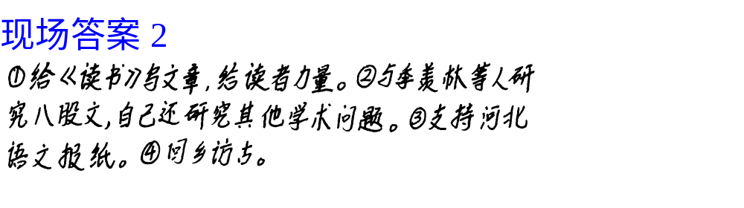
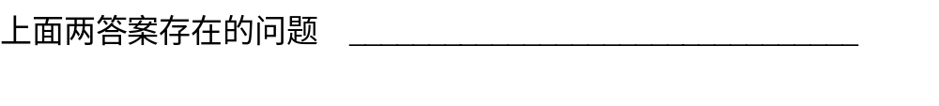
阅卷现场
因题突破

Slide 18
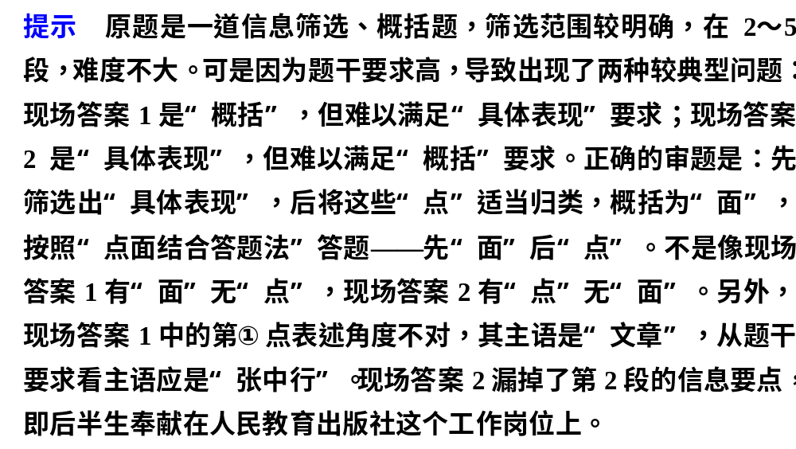
阅卷现场
因题突破

Slide 19
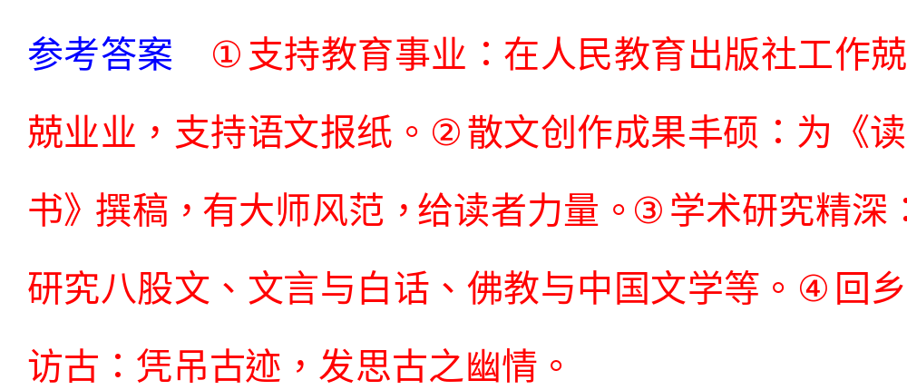
阅卷现场
因题突破

Slide 20
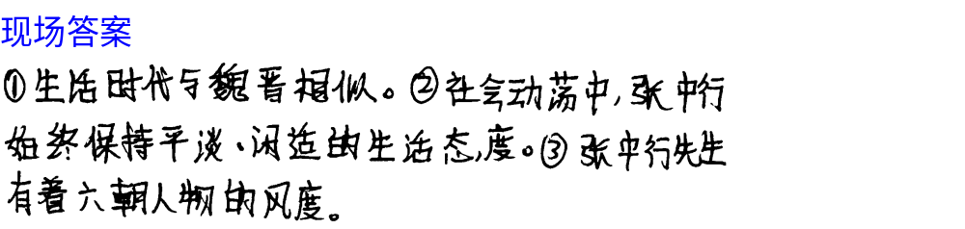
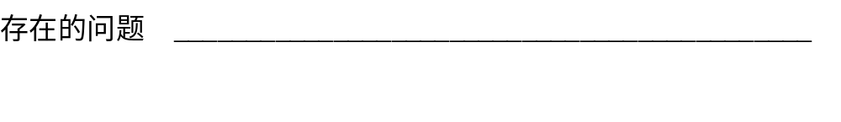
阅卷现场
因题突破

Slide 21
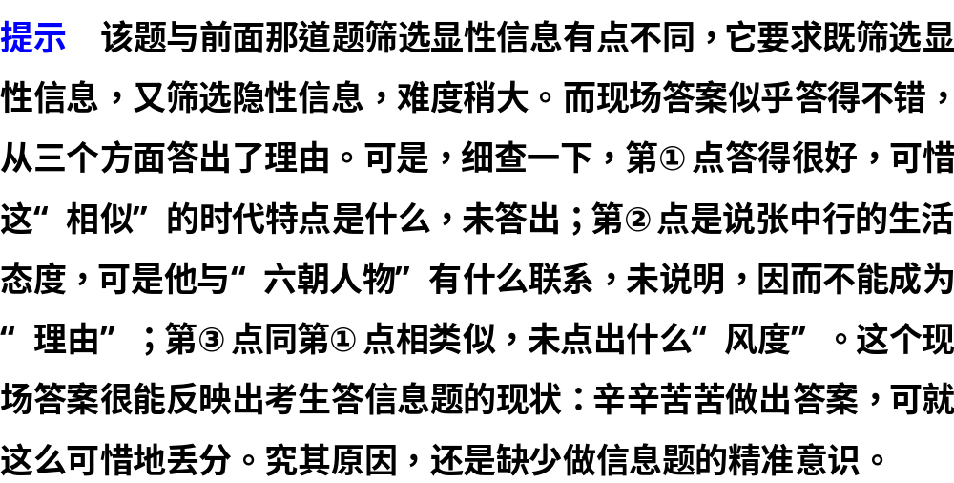
阅卷现场
因题突破

Slide 22
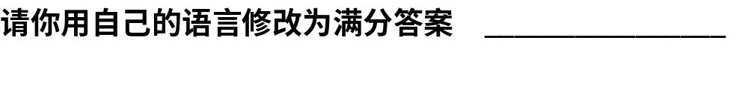
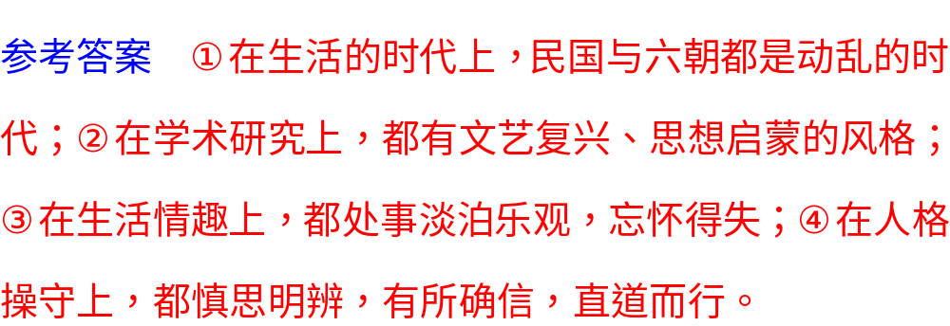
阅卷现场
因题突破

Slide 23
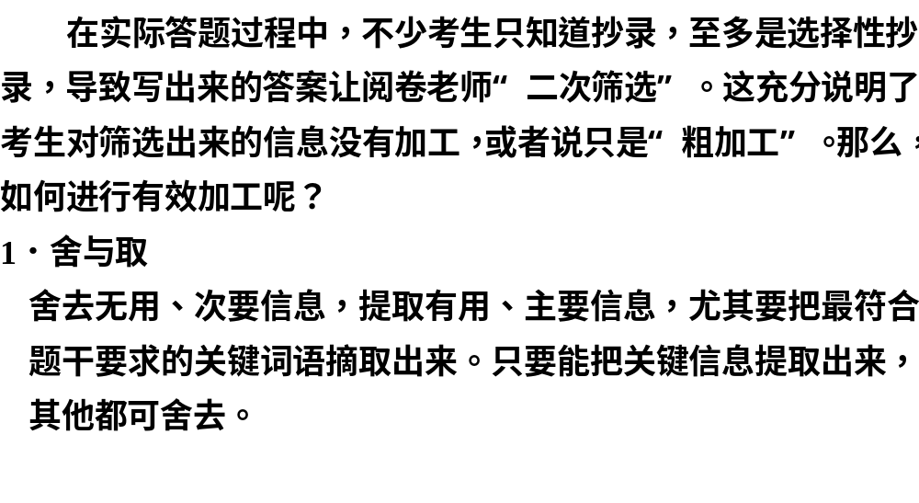
阅卷现场
因题突破

Slide 24
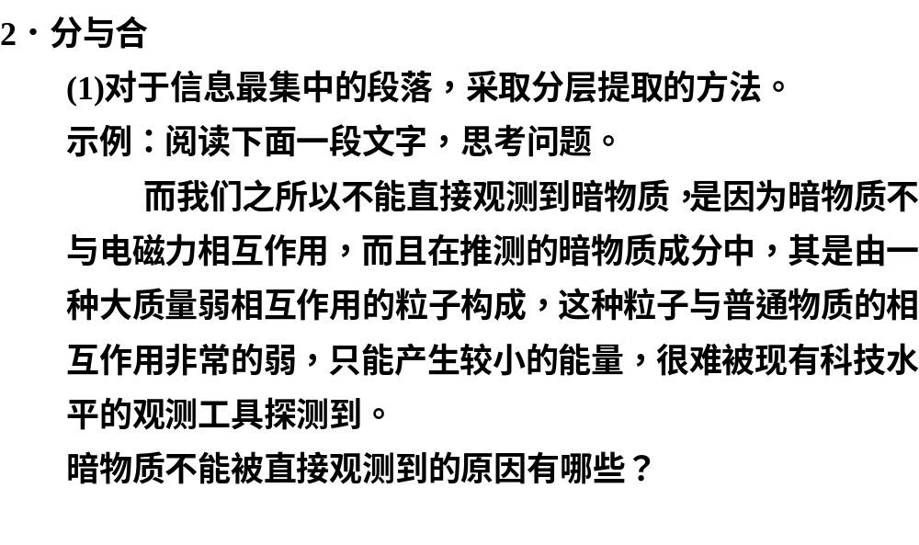
阅卷现场
因题突破

Slide 25
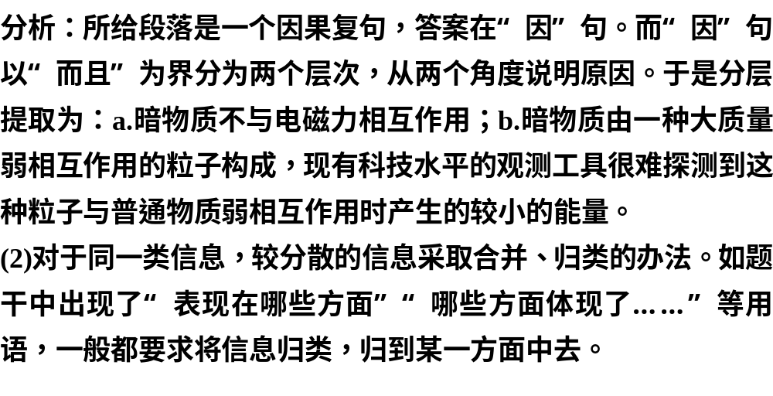
阅卷现场
因题突破

Slide 26
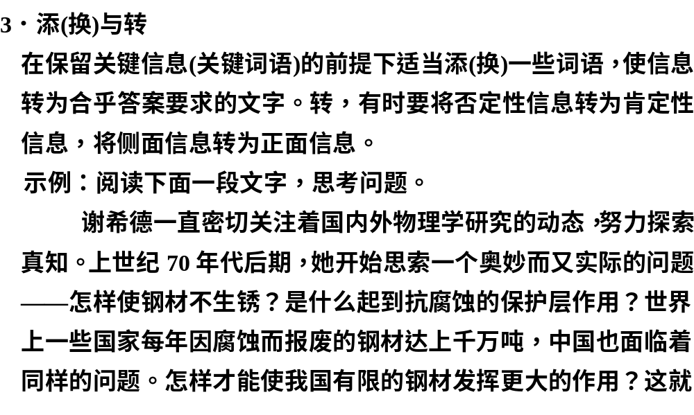
阅卷现场
因题突破

Slide 27
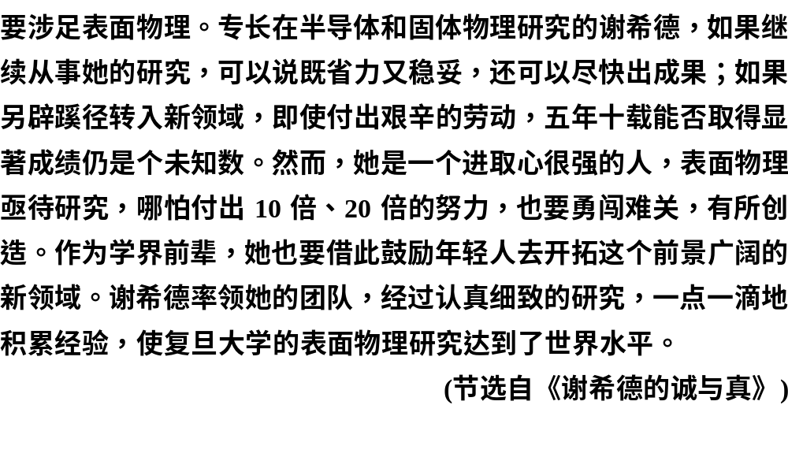
阅卷现场
因题突破

Slide 28
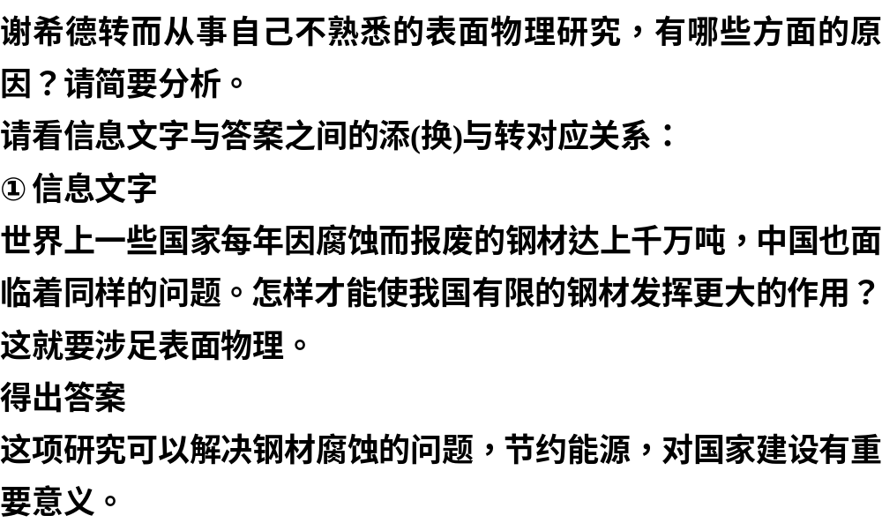
阅卷现场
因题突破

Slide 29
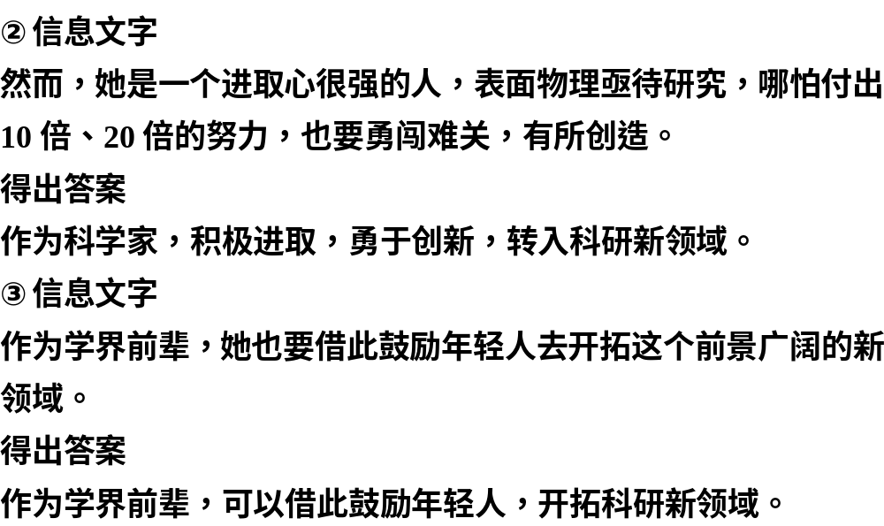
阅卷现场
因题突破

Slide 30
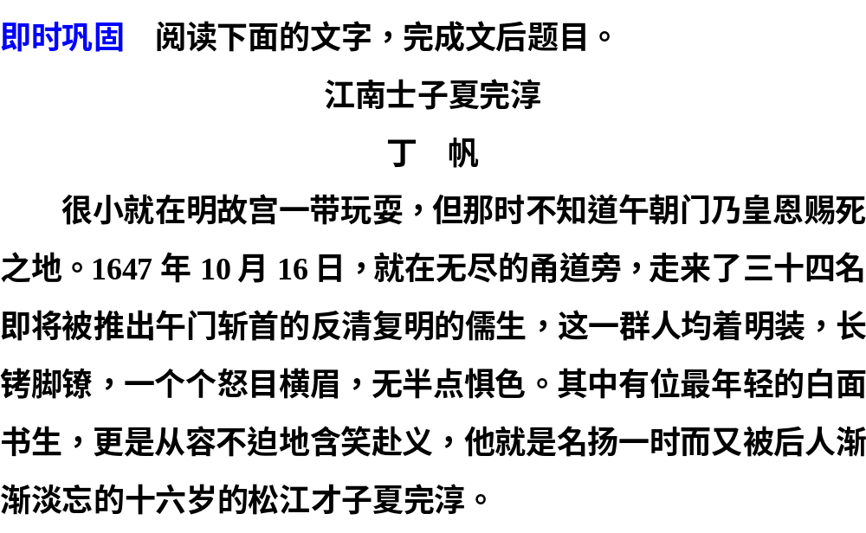
阅卷现场
因题突破

Slide 31
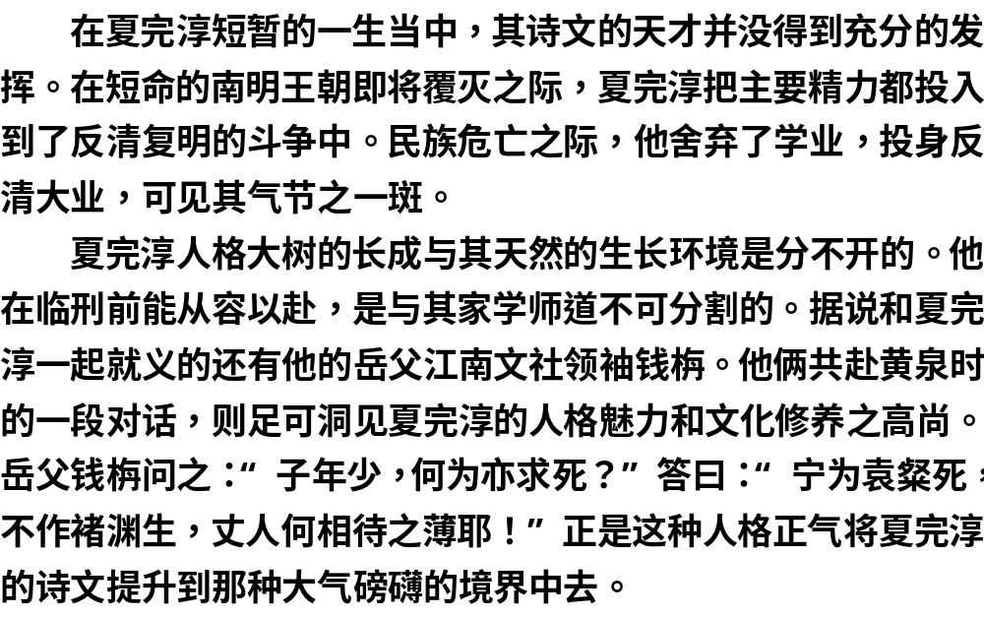
阅卷现场
因题突破

Slide 32
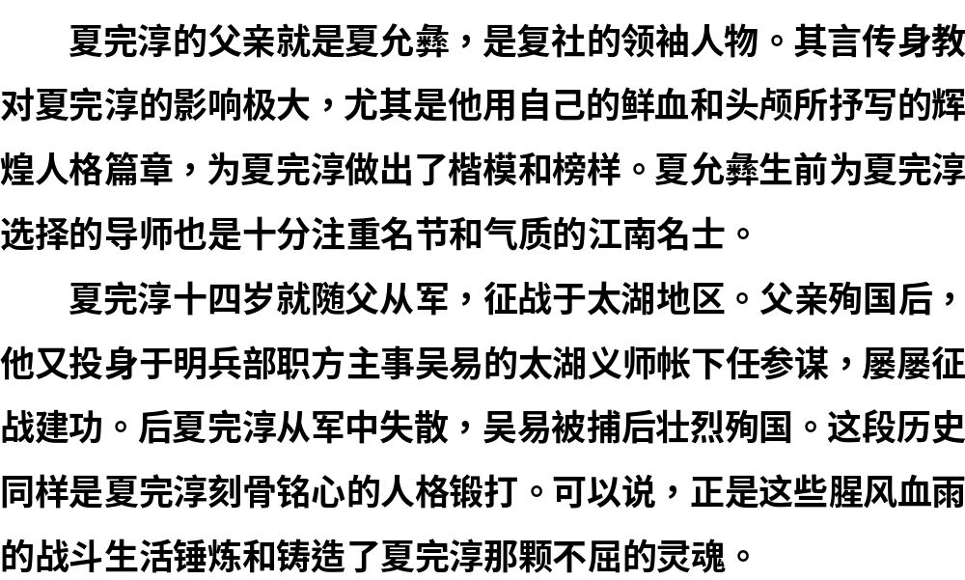
阅卷现场
因题突破

Slide 33
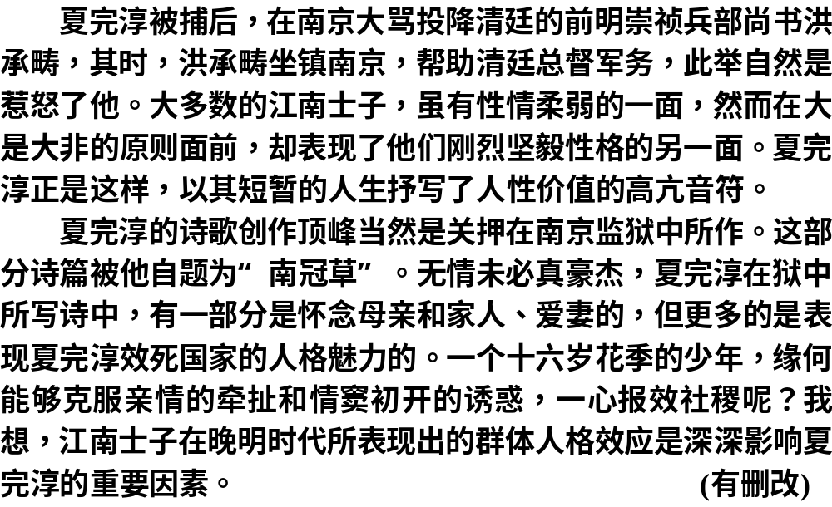
阅卷现场
因题突破

Slide 34
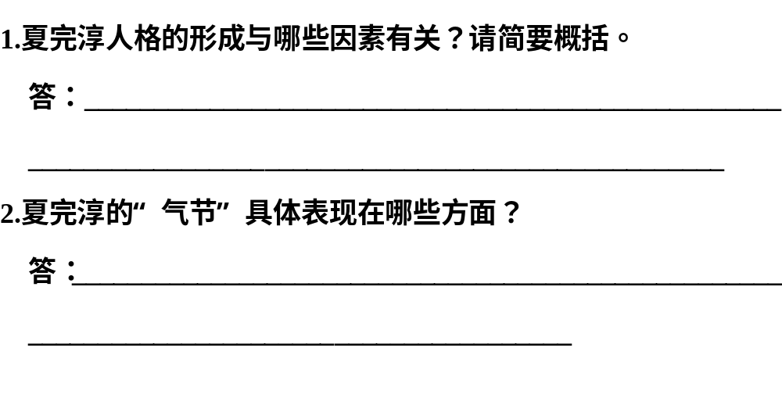
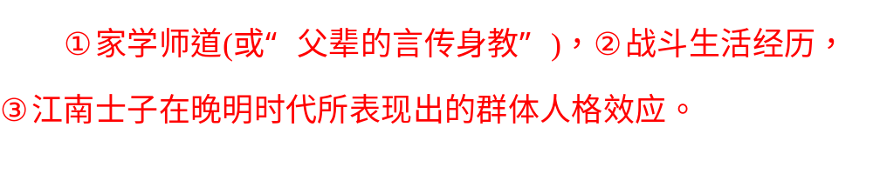
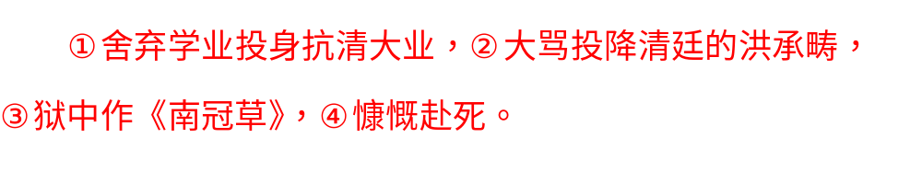
阅卷现场
因题突破

Slide 35
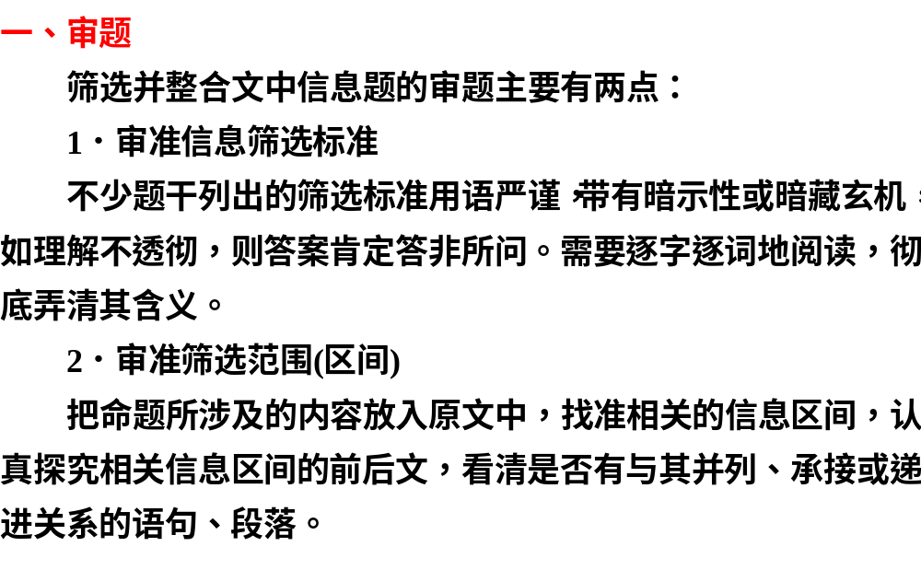

Slide 36
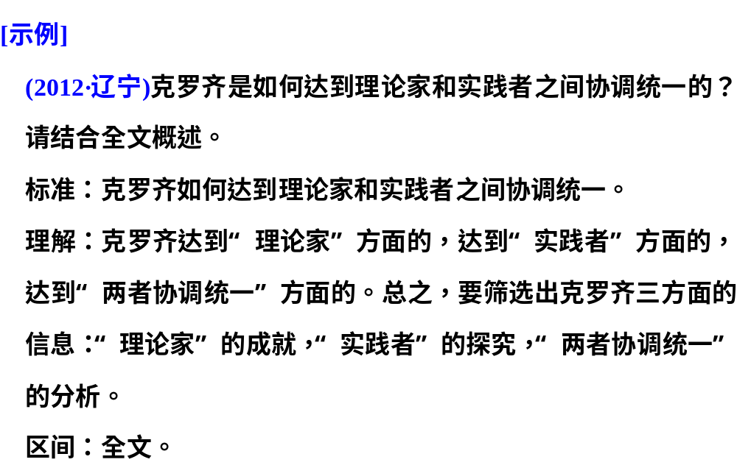

Slide 37
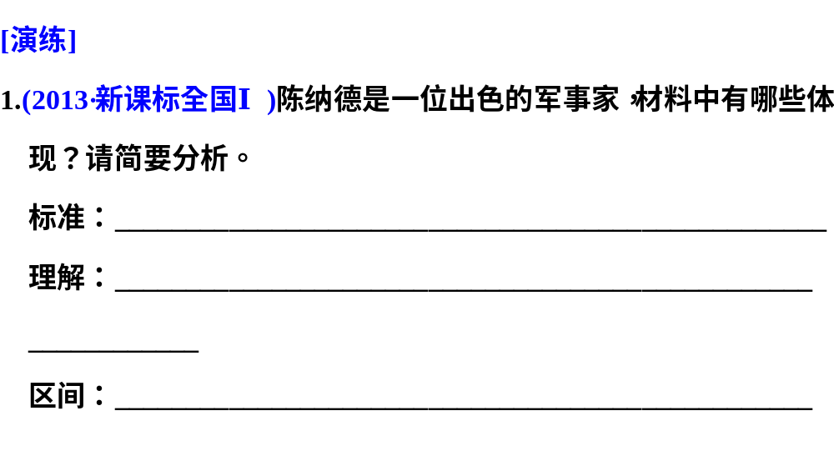
出色的军事家。
“军事家”一词包含着立下战功(实践)和有军事理论
(理论)两方面。
全文。

Slide 38
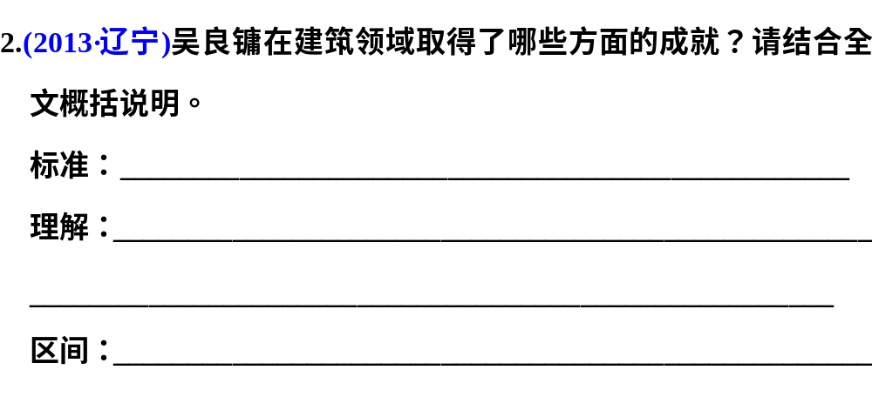
在建筑领域取得的成就。
关键词是“成就”，而且这个“成就”是“建筑领域”的。
根据此筛选标准确定答题区间，加以筛选概括即可。
全文。

Slide 39
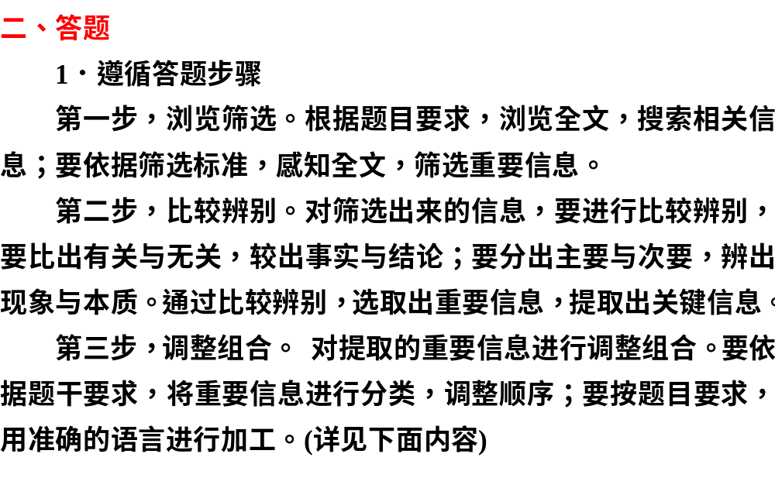

Slide 40
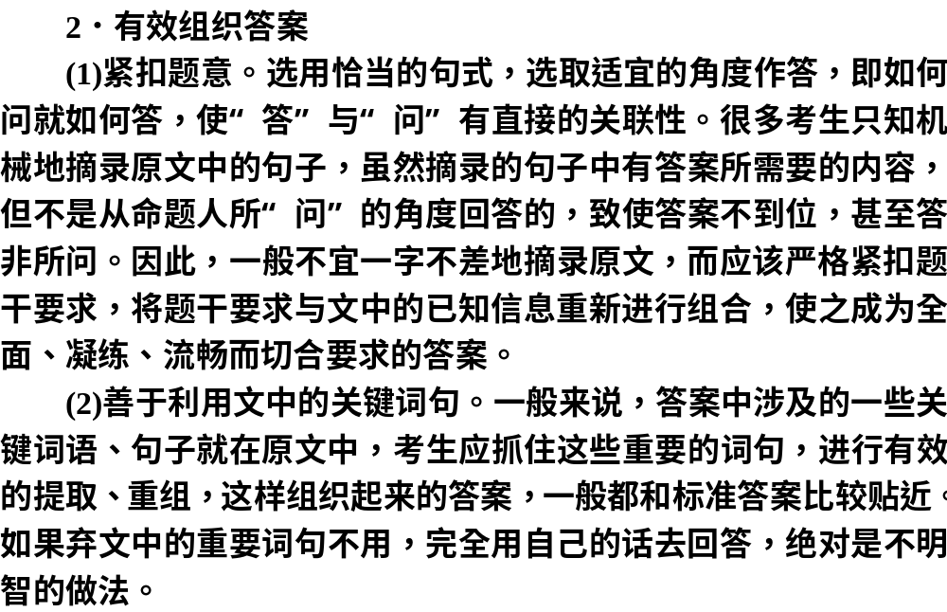

Slide 41
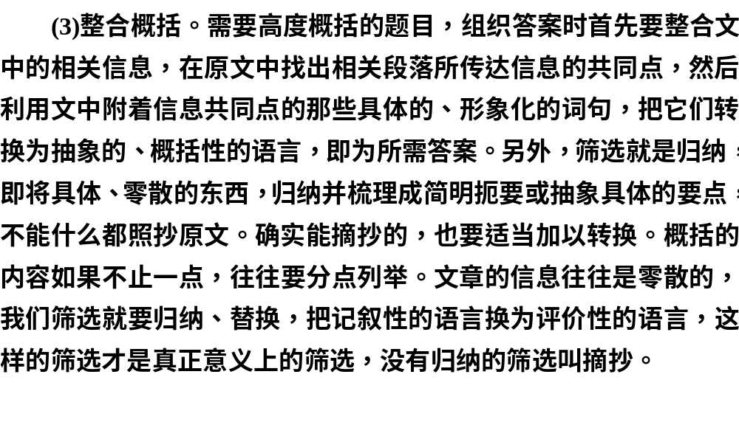

Slide 42


Slide 43


Slide 44


Slide 45



解析

Slide 46


Slide 47


Slide 48



解析

Slide 49



解析

